Slide 3
SE CLASIFICAN EN :

Slide 5
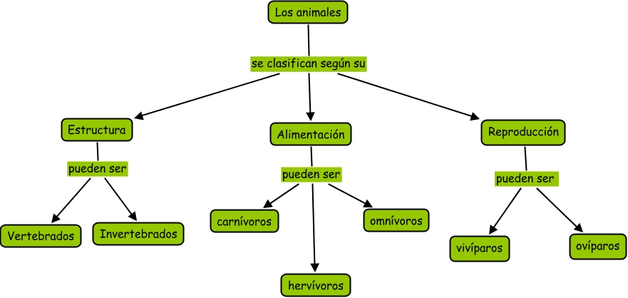

Slide 8
